Slide 1

实验课 Week 2
助教：薛俊龙

Slide 2
实验内容
复习链表知识
编写链表的实现程序，增删改查，为后续实验准备
完善给出的C语言代码文件（已上传到Blackboard平台，不用也可以）
正确运行并实现功能
本次实验采用有头节点的链表

Slide 3
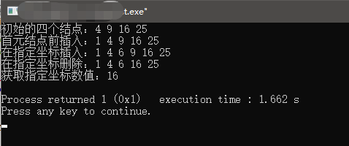
运行结果
正确运行，程序打印结果如下图所示

